Slide 1

株式会社●●御中
新卒採用及び中途採用に向けたオンライン集客戦略について
母集団形成型からピンポイント集客型への転換

Slide 2
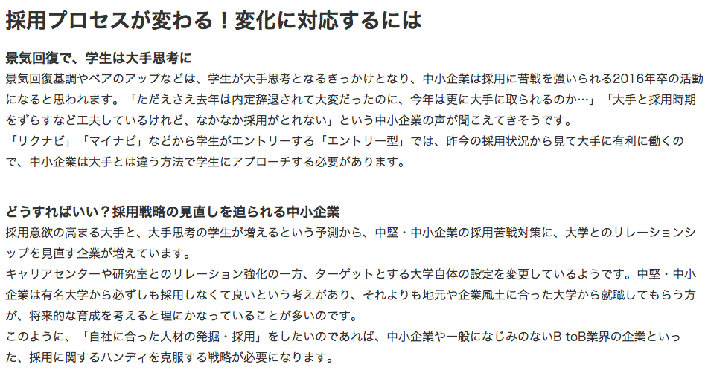
FACE1 人材採用市場について
■採用バブルが発生
採用計画数(見込みを含む)では、昨年に引き続き『前年並み』が56％と過半数を占めているものの、『（採用数を）増やす』(24％)が『（採用数を）減らす』(5％)を大きく上回る結果となっている（ＨＲ総合調査研究所）」
■更に強くなる大企業志望
HR総研が2016年卒業予定の就活生を対象に意識調査を実施した結果は次のようになった（カッコ内は前年の数値）。
【文系】 絶対大手企業に行きたい 14％（13％）
できれば大手企業に行きたい 51％（46％）
小計 65％（59％）
【理系】 絶対大手企業に行きたい 19％（15％）
できれば大手企業に行きたい 51％（53％）
小計 70％（68％）
http://offerbox.jp/company/columns/2670.html
Offer box参照
【結論】母集団をつくらなくても優秀な人材を獲得する手法に専念することが必須となります。
①大企業と同じフィールドで戦わない
②母集団の数に拘らない
③選考の明確な人材を確保する

Slide 3
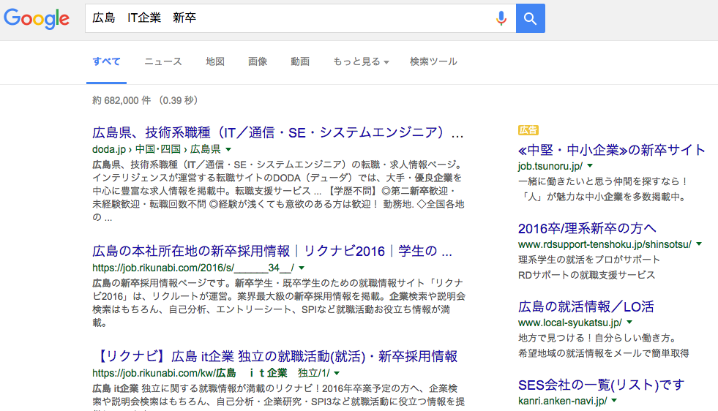
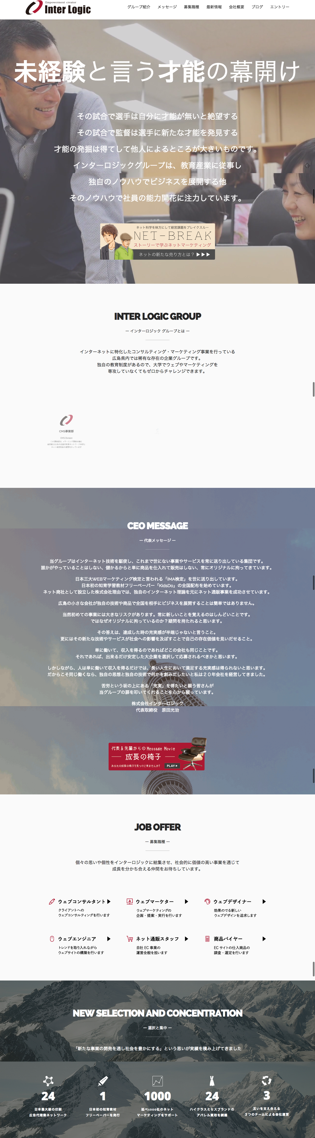

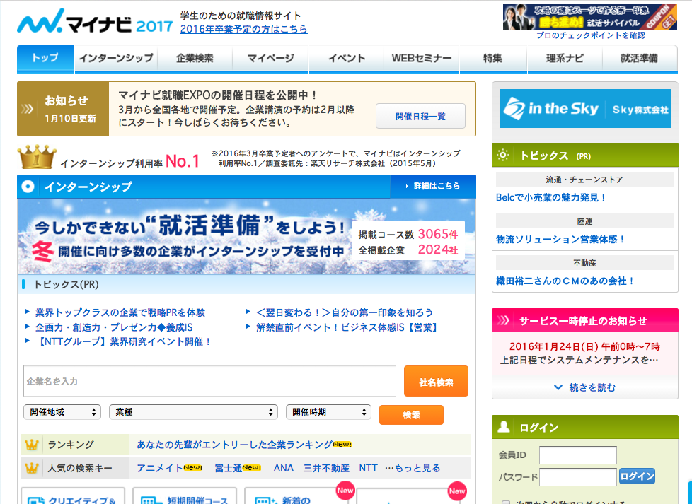
FACE2 人材獲得オンライン戦略フロー図
■オンライン広告を活用
■エントリー〜採用
広島 IT会社 新卒
等ピンポイント集客
求人ポータルからは、一斉にエントリーが始まることで大手企業と同じフィールドで戦うことになります。またあまり会社を探さずにまずは会社説明会エントリーを行なうために説明・面接などの時間をとるわりに適正人材が獲得できない現状があります。
それらをすべて解決する方法がオンライン広告でピンポイント集客を図ることをお勧めします。
【大企業と異なる採用基準・方法】
が不可欠になります。
●一日で内定確定採用コース
●オンライン面接可能
●未経験者積極採用
●独自のキャリアプラン
→制度に名前をつけるのが鍵
■求人ポータルを活用
専門スタッフがご一緒に
考えて参ります。
大量エントリー
※今年から急激に中小企業応募が減少すると想定されます

Slide 4
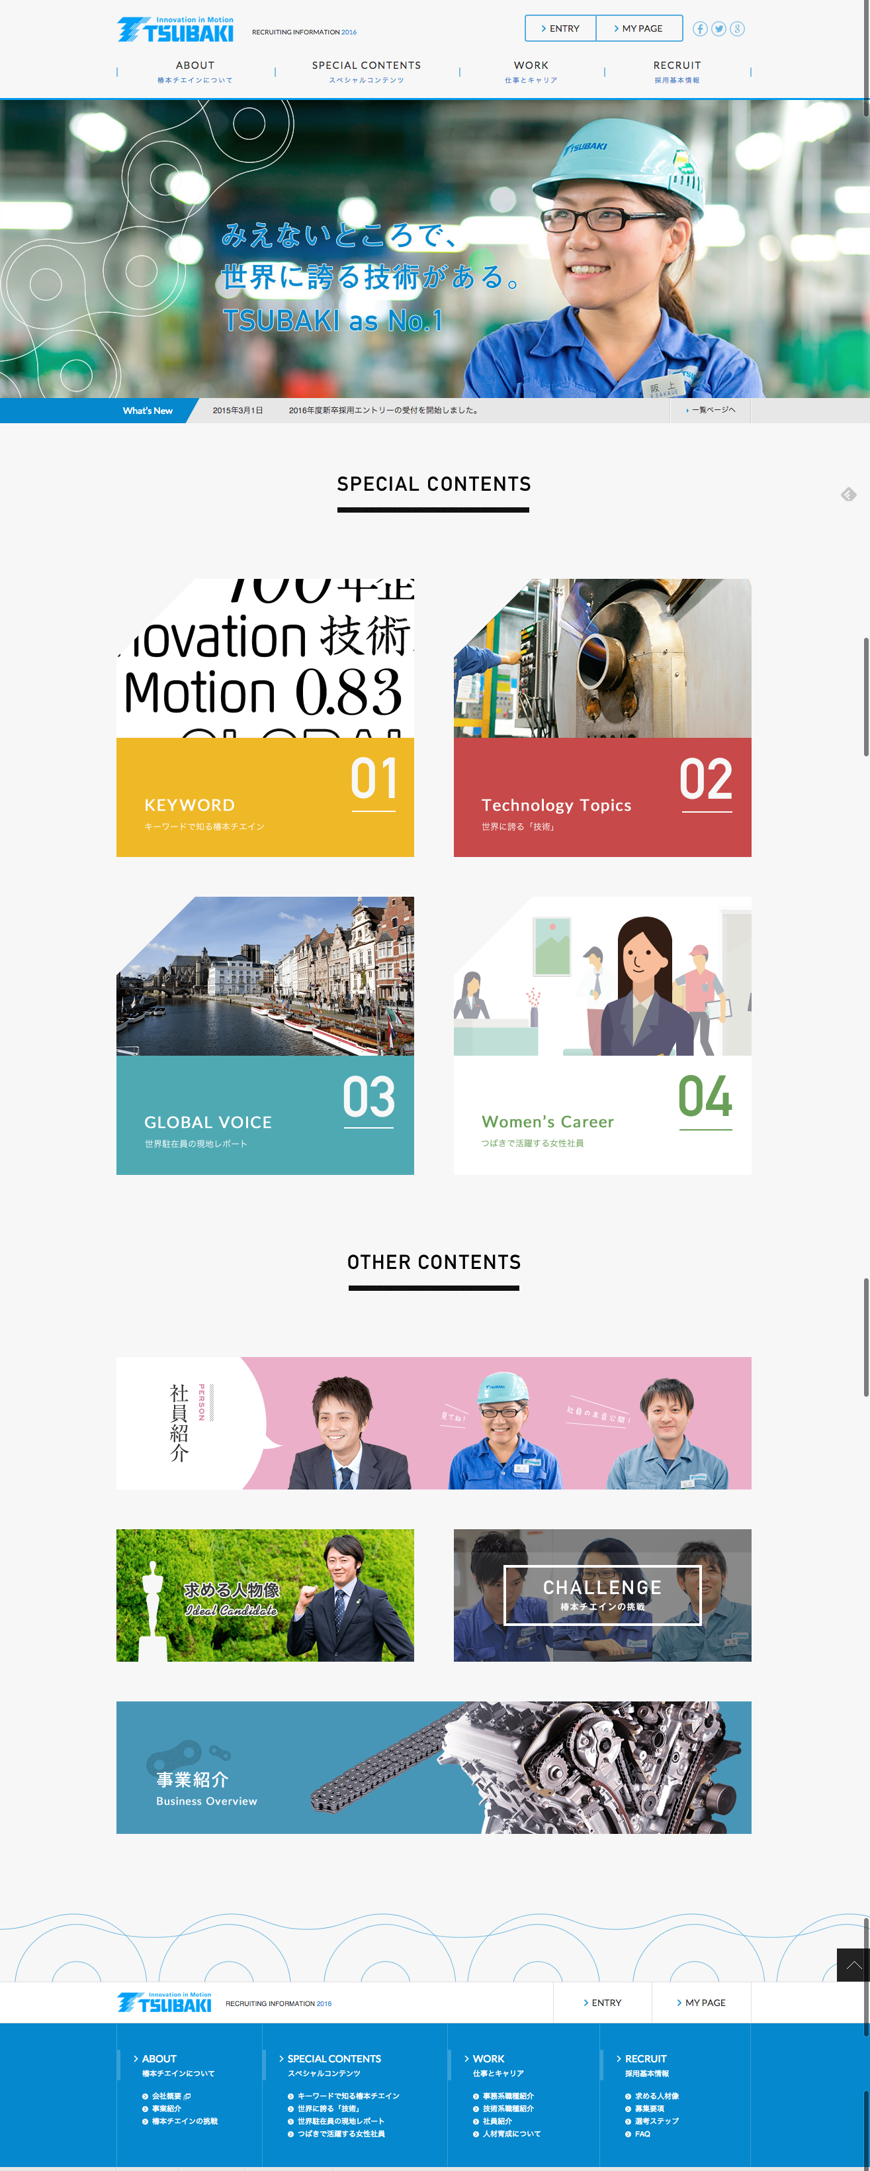
FACE3 新卒採用サイト例
会社案内サイト＝事業や商品を中心に会社を紹介する
入社案内サイト＝人の働き方、働くという考え方を中心に会社を紹介
※最近では動画が主流
TOPバナー
※基本は動画、動画予算が無い場合はスライド処理
◯◯マン
※ベテラン社員・特殊技術者などを紹介
◯◯の次世代のちから
※若手社員さんだけを別枠で取材
キャリアプランについて
※入社後どのようなキャリアが身につくかなどを解説
代表者様ご挨拶
事業紹介（新サイトページへ誘導）
採用情報
基本構成

Slide 5





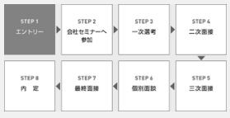
FACE4-1 費用概算と構成について
【プラン１】サイト構成・仕様見積
ヘッダー(（ナビゲーション）
ナビゲーションをクリックすると
ページ下部の該当箇所にスクロールします。
１ページ完結型で、画像およびテキストのみで情報を伝えるプランです。
専用の問合せフォームなどは設けず、全てリクナビやマイナビなどの新卒媒体サイトへリンクさせます。
キービジュアル
イメージ画像３枚のスライド表示
お知らせ
●月●日 □□□□□□□□□□□□
●月●日 □□□□□□□□□□□□
●月●日 □□□□□□□□□□□□
CMS機能なし。HTMLに直接書き込んで更新。
代表メッセージ
□□□□□□□□□□□□
□□□□□□□□□□□□
□□□□□□□□□□□□
□□□□□□□□□□□□
□□□□□□□□□□□□
写真＆文字原稿のみのメッセージ。
・モバイルフレンドリー対応
・スクロール型デザイン
・５ナビゲーションまで
（下層ページなし）
・画像、原稿完全支給
（画像購入が必要な場合は
別途協議）
・ドメイン取得、ホスティングは
別途協議
募集職種
募集職種・仕事内容の下層ページはなし。
各職種、画像１枚＆文字原稿で説明。
□□□□□
□□□□□
□□□□□
募集要項
募集要項の表
選考ステップ
選考ステップの図
エントリーはこちら
新卒媒体サイトへのリンク。
制作費 ３０万円（税別）〜
フッター

Slide 6




FACE4-2 費用概算と構成について
【プラン2】サイト構成・仕様見積
ヘッダー(（ナビゲーション）
ナビゲーションをクリックすると
ページ下部の該当箇所スクロール、もしくは
下層ページに移動します。
下層ページを持つ通常のディレクトリ型ウェブサイト。
情報は、画像およびテキストで情報を伝える。
お知らせはCMSの投稿機能あり。新卒採用媒体へのリンクの他、専用の問合せフォーム設置。
キービジュアル
イメージ画像３枚のスライド表示
お知らせ
●月●日 □□□□□□□□□□□□
●月●日 □□□□□□□□□□□□
●月●日 □□□□□□□□□□□□
CMS機能あり。お知らせ記事投稿機能。
代表メッセージ
スタッフ
インタビュー
会社概要
クリックすると各下層ページへリンク。
各１ページずつで詳細紹介。スタッフインタ
ビューは３名を１ページにまとめて紹介。
・モバイルフレンドリー対応
・スクロール型デザイン
・お知らせ投稿機能
・下層ページ最大５ページまで
・画像、原稿完全支給
（画像購入・撮影が必要な
場合は別途協議）
・ドメイン取得、ホスティングは
別途協議
CULTURE
制度や企業文化について紹介する下層ページ
へリンク。各１ページずつで詳細紹介。
最大２コンテンツまで。
研修制度
イベント・行事
募集要項
募集要項の表
選考ステップ
選考ステップの図
制作費 ５０万円（税別）〜
エントリーはこちら
お問合せはこちら
新卒媒体サイトへのリンク。
お問合せフォームへのリンク。
フッター

Slide 7

FACE4-3 費用概算と構成について
【プラン３】サイト構成・仕様見積
ヘッダー(（ナビゲーション）
ナビゲーションをクリックすると
ページ下部の該当箇所スクロール、もしくは
下層ページに移動します。
下層ページを持つ通常のディレクトリ型ウェブサイト。
情報は、画像およびテキストに加えて動画（別途）で情報を伝える。
お知らせはCMSの投稿機能あり。新卒採用媒体へのリンクの他、専用の問合せフォーム設置。
キービジュアル
背景に社内風景の動画が流れる
お知らせ
●月●日 □□□□□□□□□□□□
●月●日 □□□□□□□□□□□□
●月●日 □□□□□□□□□□□□
CMS機能あり。お知らせ記事投稿機能。
代表メッセージ
スタッフ
インタビュー
会社概要
クリックすると各下層ページへリンク。
各１ページずつで詳細紹介。
代表メッセージ、スタッフインタビューは動画＆
画像＆テキスト原稿でリアリティを伝える
video
video
・モバイルフレンドリー対応
・スクロール型デザイン
・お知らせ・下層ページ投稿機能
・下層ページ最大１０ページまで
・ラフ原稿支給
・ドメイン取得、ホスティングは
別途協議
CULTURE
制度や企業文化について紹介する下層ページ
へリンク。各１ページずつで詳細紹介。
最大６コンテンツまで。
研修制度
評価制度
イベント・行事
募集要項
募集要項の表
選考ステップ
制作費 ９０万円（税別）〜
選考ステップの図。採用Q&Aも追加可能。
□動画・スチール撮影の追加料金目安
１日 １５万円〜
※動画１本、スチール５テーマ程度
２日 ３０万円〜
※動画３本、スチール１０テーマ程度
エントリーはこちら
お問合せはこちら
新卒媒体サイトへのリンク。
お問合せフォームへのリンク。
フッター

Slide 8
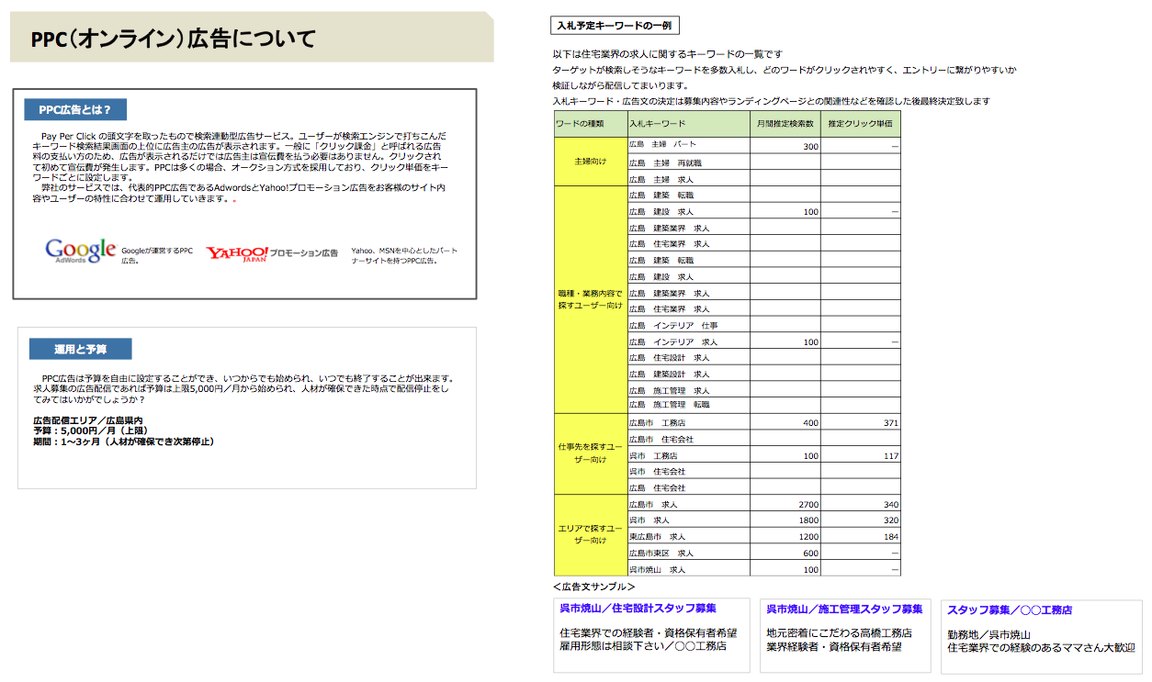
FACE5 オンライン広告事例
月5000円から始め、効果的なワードなどが選定できた段階で募集人数にあわせて費用をかけていきます。

